Slide 1
Ліга старшокласників
Інтернет-проект «Ми - патріоти Черкащини»
Тема проекту:
«Покращуємо життя
місцевої громади»
Робота
учениці 9-Б класу
Качкалда Юлія
Наумейко Анастасія
Золотоніської
спеціалізованоїшколи №1
Керівник: Ліханова Н.В.

Slide 2
Місцева громада – це група людей, об'єднаних спільністю становища, інтересів, що ставить перед собою певні спільні завдання. Наприклад, релігійна громада, селянська громада, організація. Громада (лат. politia політія — община) — форма соціальної (колективної) організації людей, місцева спільнота, місцева організація та частина суспільства; характерна майже для всіх народів. Іноді — гурт дружніх людей.

Slide 3
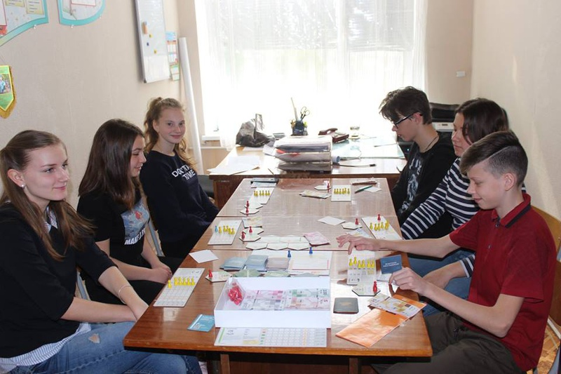
Стратегічна інтерактивна гра
«Світ громад»
У школі відбулася стратегічна інтерактивна гра "Світ громад" з розвитку громадянської відповідальності
для учнів зі шкільної Ради Лідерів.

Slide 4
«Світ Громад» – це перша українська настільна кооперативна стратегія для керівників та менеджерів змін у жанрі соціального симулятора. Ігрова механіка максимально наближена до реального життя, а перемогти можна лише кооперуючись та взаємодіючи.

Slide 5
Незалежно від географії, віку, освіти чи професійної зайнятості, гра розвиває навички, які необхідні будь-якому сучасному громадянину. Це креативне та творче мислення, співпраця, комунікація, швидкий аналіз ситуації. Ігровий процес налаштовує на зміну непродуктивної поведінки (наприклад, замість індивідуальної вигоди — кооперація та взаємопідтримка), а також на формування громадянських компетентностей та культури.

Slide 6
Ця гра — це найлегший і найпродуктивніший спосіб швидко змінити людську поведінку, зробити її ефективною.
Кожна дитина спробувала себе у різних соціальних ролях, щоб вирішити проблеми міста, громади.

Slide 7
Учасники гри дійшли висновку, що лише у тісній взаємодії та злагодженій співпраці можна досягти успіху і здобути хороших результатів при вирішенні проблем громади.

Slide 8
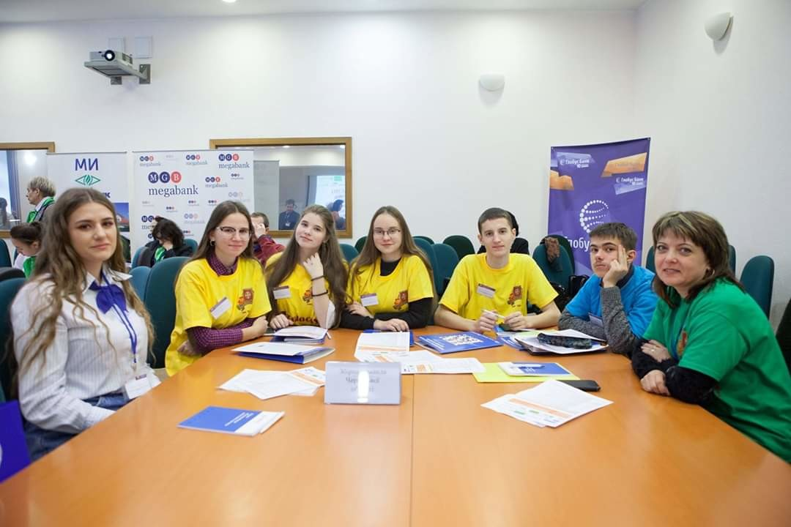
Фінансова грамотність учнів - запорука успіху щодо реалізації проектів для покращення життя громади і суспільства .

Slide 9
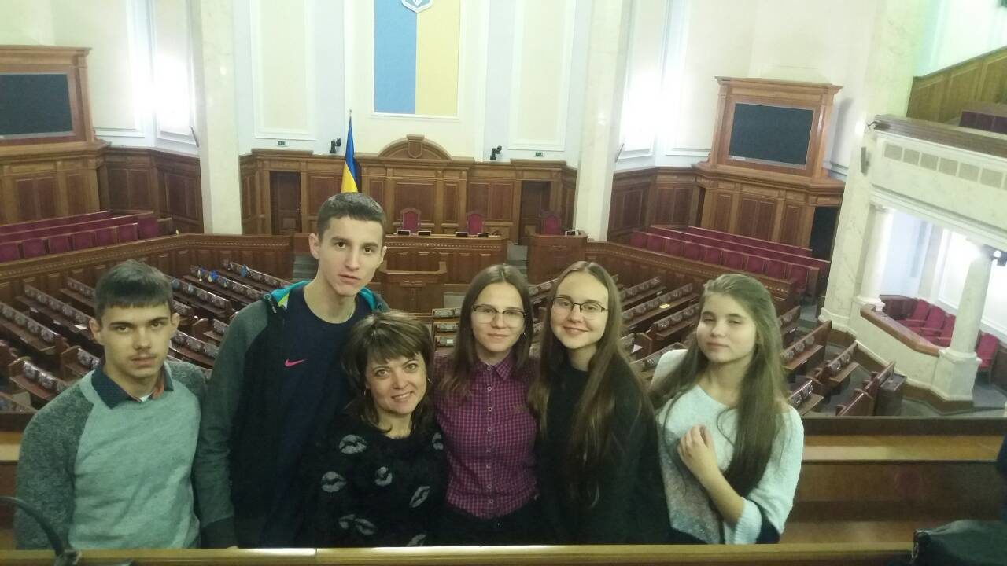
Головний чинник організації життя громади – правова грамотність та обізнаність в законодавстві.

Slide 10
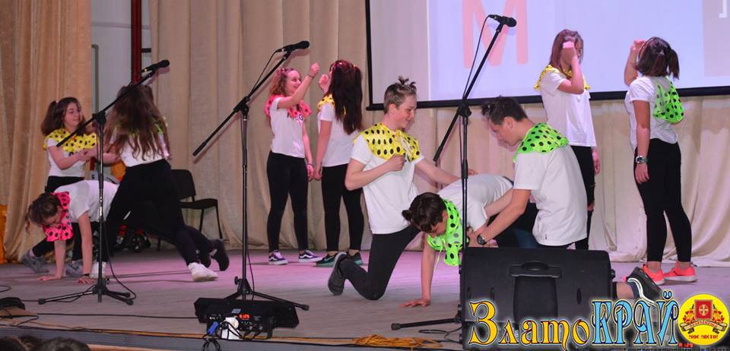
Беручи участь у Лізі сміху для дітей, долучилися до благодійних акцій для фінансової підтримки золотонісців, які потребують допомоги.

Slide 11
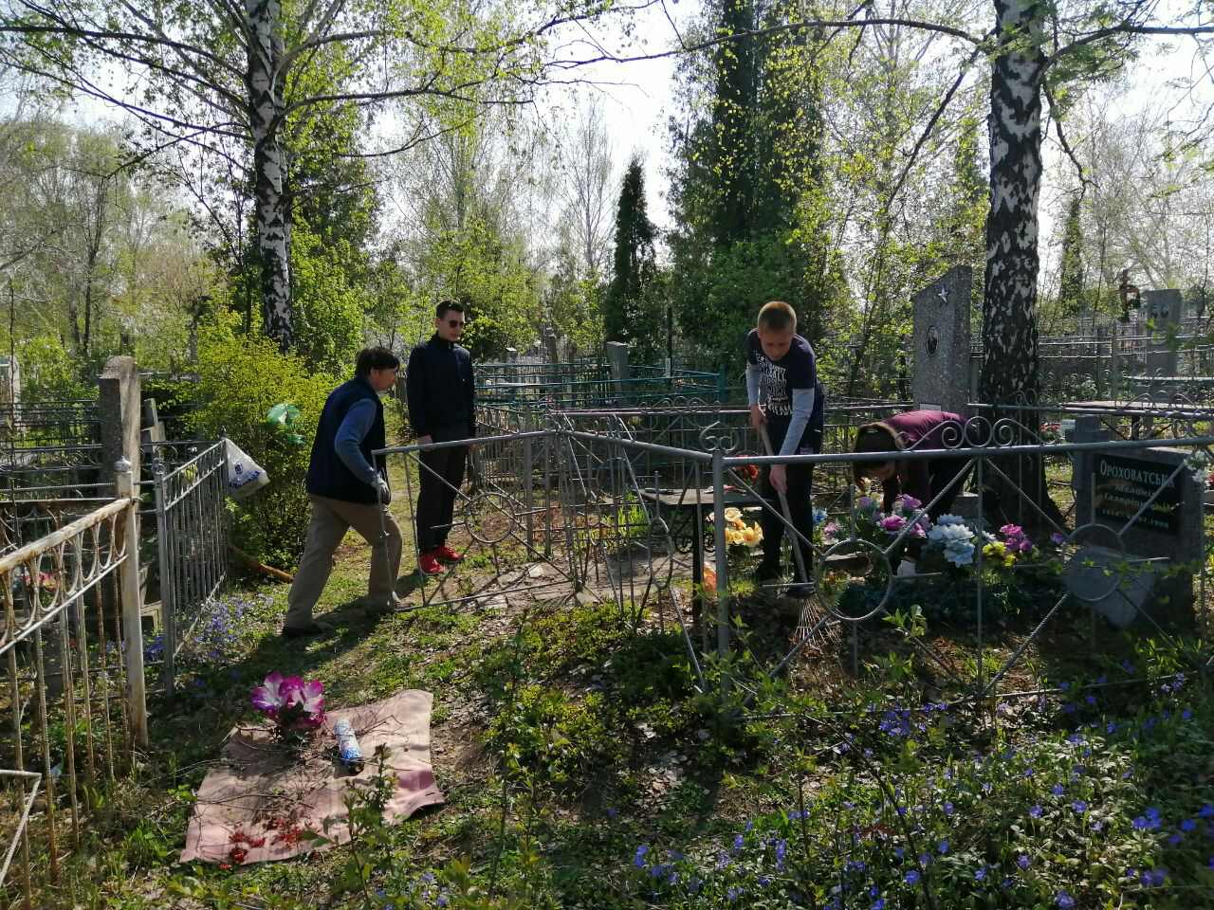
Догляд за пам’ятними місцями є обов’язком громади. Учні нашої школи опікуються похованням Героя Радянського Союзу Ю.С. Ороховацьким.

Slide 12
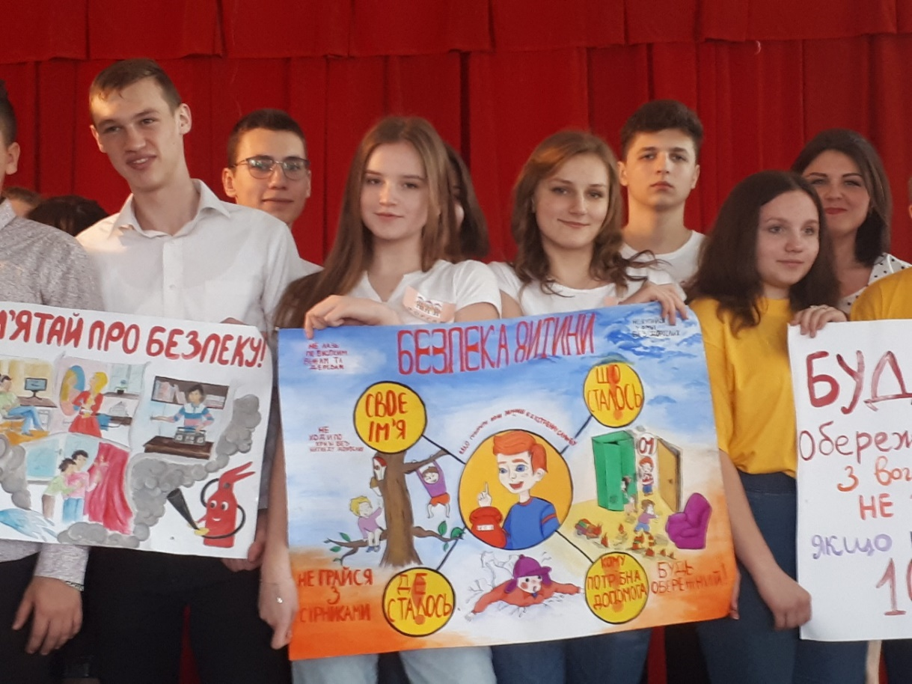
Найголовніше у житті кожного – безпека. Безпечної поведінки в громадських місцях вчать наших молодших школярів старшокласники.

Slide 13
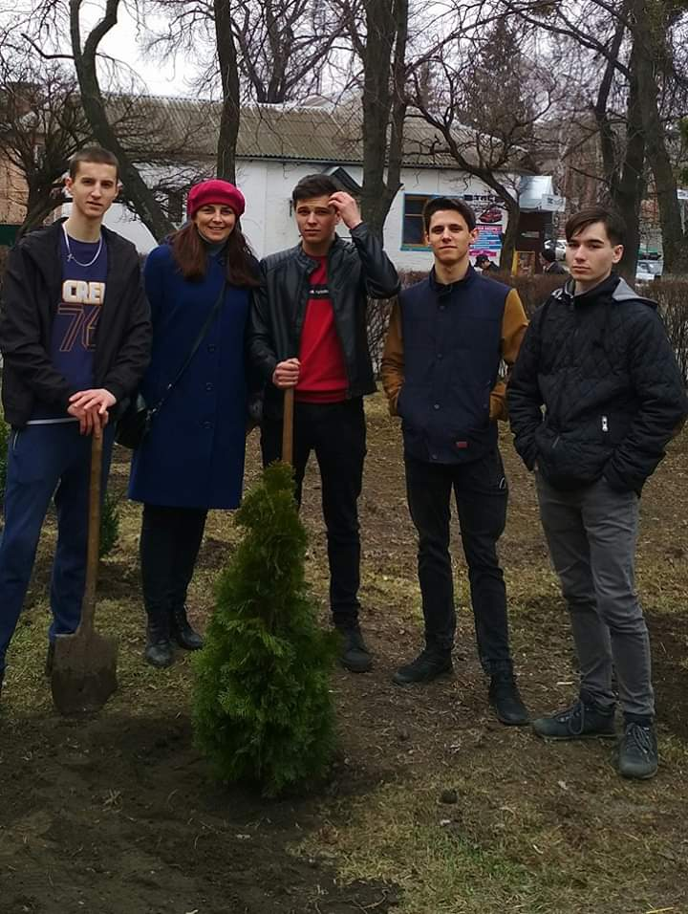
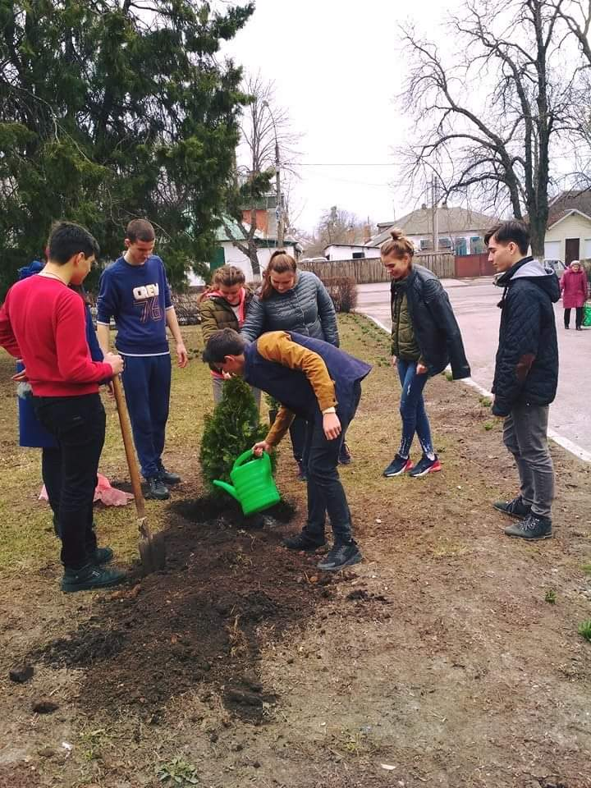
У громаді буде лад коли разом садять сад. Учні школи дбають аби подвір’я школи було доглянутим, а для цього щороку висаджують молоді дерева, кущі та багаторічні рослини.

